Slide 1
Организация и планирование строительства транспортных сооружений

Slide 2
ОиПСТР Тема 8 Лекция 12 Производственная база дорожного строительства.

Slide 3
Тема 5. АНАЛИЗ ТЕХНИКО-ОРГАНИЗАЦИОННОГО УРОВНЯ ПРЕДПРИЯТИЯ
1. Технико-организационный уровень производства: понятие и показатели.
2. Анализ научно-технического уровня производства.
3. Анализ организационного уровня предприятия.
4. Анализ производственной мощности (пропускной способности) предприятия.

Slide 4
1. Технико-организационный уровень производства: понятие и показатели
Под технико-организационным уровнем понимается достигнутый уровень развития средств производства, методов организации и управления.
Понятие “технико-организационный уровень” включает в себя три составляющих: технический уровень производства, уровень его организации и уровень управления.
Характеризуется:
степенью совершенства используемого на предприятии технологического оборудования;
уровнем технологических процессов;
состоянием организации труда и производства;
эффективностью применяемых методов управления;
использованием в производстве достижений научно-технического прогресса;
уровнем качества оказания услуг.

Slide 5
Задачи анализа технико-организационного уровня предприятия:
определение и оценка научно-технического уровня производства, выявление его влияния на результаты работы предприятия;
оценка эффективности организации производства и труда на предприятии;
оценка эффективности управления предприятием;
определение производственной мощности (пропускной способности) предприятия, оценка ее прироста, обоснование решений по улучшению использования производственной мощности (пропускной способности) предприятия;
определение возможностей и поиск путей улучшения технико-организационного уровня предприятия.

Slide 6
Источниками информации для анализа технико-организационного уровня предприятия являются:
годовой отчет о производственной и финансово-хозяйственной деятельности предприятия;
годовая и квартальная бухгалтерская отчетность;
баланс производственной мощности предприятия;
паспортные данные машин и оборудования, проектно-сметная и другая техническая документация.

Slide 7
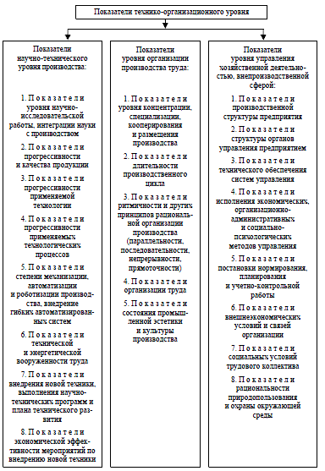

Slide 8
2. Анализ научно-технического уровня производства
Научно-технический уровень производства характеризуется наличием и состоянием основного (технологического) оборудования на предприятии, его обновлением и совершенствованием, прогрессивностью структуры основных производственных фондов и применяемых технологий, технической вооруженностью труда.
Состояние технического уровня имеет огромное значение для успешного развития организации и влияет на рост экономических и финансовых показателей деятельности: объем производства; удельный вес продукции высшей категории качества; производительность труда; экономию фонда заработной платы; снижение себестоимости, рост прибыли и рентабельности; улучшение использования основных производственных фондов; повышение технико-экономического уровня выпускаемой продукции.

Slide 9
Основные задачи анализа технического уровня:
определить степень соответствия достигнутого технического уровня организации уровню НТП;
оценить выполнение планов технического развития организации, модернизации оборудования, внедрения новой техники (инноваций) и технологий;
проанализировать степень обеспеченности специализированным оборудованием;
оценить эффективность использования производственных фондов;
выявить резервы быстрейшего внедрения достижений научно-технического прогресса. Разработать мероприятия по оперативному использованию этих резервов;
прогнозировать дальнейшее движение материально-технической базы организации.

Slide 10
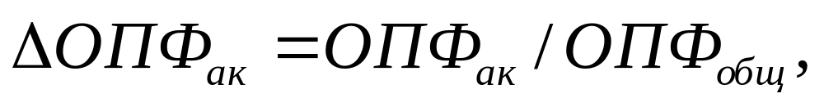
Оценка прогрессивности основного (технологического) оборудования
где ОПФак — первоначальная стоимость активной части основных производственных фондов,
ОПФобщ — первоначальная стоимость основных производственных фондов.
Повышение этого показателя является одним из прогрессивных направлений технического развития предприятия

Slide 11
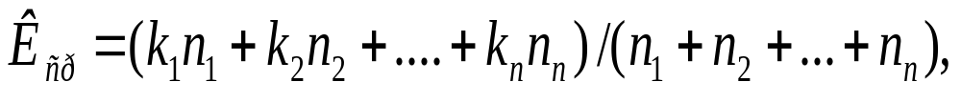


где — среднее значение каждой возрастной группы оборудования;
— количество оборудования в каждой возрастной группе.
Анализ прогрессивности основного (технологического) оборудования предусматривает определение и оценку изменения его возрастного состава, степени изношенности и уровня обновления.
Средний возраст оборудования (Кср) определяется по формуле:

Slide 12
Наличие большого количества сравнительно нового основного (технологического) оборудования на предприятии свидетельствует о прогрессивности его структуры.
Наличие старого оборудования указывает на необходимость внедрения новой техники и других средств механизации и автоматизации с учетом специфики деятельности предприятия.

Slide 13
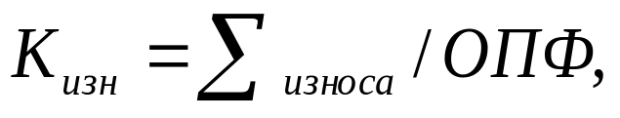

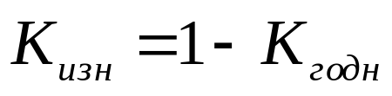
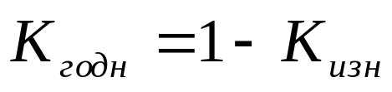
Определение уровня изношенности основного оборудования
где - сумма износа основных производственных фондов;
ОПФ — первоначальная стоимость основных производственных фондов.

Slide 14
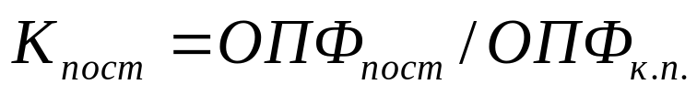


Коэффициент поступления
Определение уровня обновления основного оборудования
где - стоимость основных производственных фондов, поступивших в течение анализируемого периода ,
- стоимость основных производственных фондов на конец анализируемого периода.

Slide 15



Коэффициент выбытия
где - стоимость основных производственных фондов, выбывших в течение анализируемого периода;
- стоимость основных производственных фондов на начало анализируемого периода.

Slide 16

Коэффициент прироста
Постоянное превышение коэффициента поступления оборудования над коэффициентом выбытия или увеличение коэффициента прироста в динамике свидетельствует о прогрессивности структуры основного (технологического) оборудования.

Slide 17
Уровень технического развития производства, обеспеченности предприятия средствами труда находит отражение в показателях технической вооруженности труда.
Техническая вооруженность труда характеризуется показателями фондовооруженности, которые отражают среднюю стоимость основных производственных фондов в расчете на одного рабочего (основного работника) предприятия.

Slide 18
Различают:
потенциальную фондовооруженность (ФВ)
ФВ = ОПФобщ/Чраб или
ФВ = ОПФак/Чраб,
где Чраб — среднесписочная численность рабочих или число рабочих в наибольшей смене.
фактическую фондовооруженность труда (ФВ')
ФВ' = ОПФак * Кэк / Чсм,
где Кэк — коэффициент использования оборудования по времени;
Чсм — число рабочих в наибольшей смене.

Slide 19
Повышение фондовооруженности является основой роста:
производительности труда,
снижения затрат живого труда,
улучшения условий труда,
повышения интереса работников к труду.

Slide 20
Совершенствование технологии — это основа снижения материалоемкости, трудоемкости, фондоемкости услуг, увеличения объема реализации услуг, повышения эффективности деятельности предприятия. С этих позиций и необходимо оценивать прогрессивность применяемых на предприятии технологий.

Slide 21
В процессе анализа необходимо определить:
удельный вес прогрессивных технологических процессов среди всех применяемых на предприятии;
удельный вес услуг, выполненных с применением прогрессивных технологий, в их общем объеме;
дополнительный объем реализации услуг, полученный в результате применения прогрессивных технологий.

Slide 22
Основными факторами, определяющими степень развития научно-технического прогресса на предприятии, можно считать:
ориентацию руководства предприятия на развитие новых технологий;
освоение новых видов услуг;
реконструкцию и модернизацию производства.
Анализ инновационной деятельности предприятия включает сопоставление затрат на инновации и результатов их внедрения. Анализ осуществляется по каждому техническому нововведению в сопоставимых ценах, так как от первоначальных инвестиций в инновации до их внедрения проходит достаточно длительный период.

Slide 23
3. Оценка уровня управления и организации производства
Оценка уровня управления и организации производства необходима для установления рациональности систем, форм, методов и структур управления, которые обеспечивают более полное использование производственных резервов, сокращение численности управленческого аппарата и расходов на его содержание, ликвидацию непроизводительных затрат.
Цель анализа – выявить возможности совершенствования структуры управления предприятием, повышения эффективности производства.
Основными слагаемыми организационного уровня предприятия являются уровень организации труда, уровень организации производства, уровень организации управления.

Slide 24
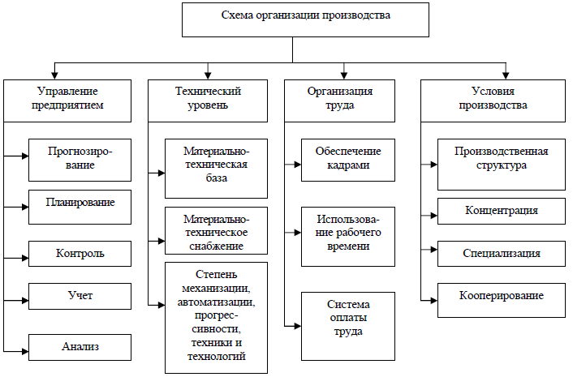

Slide 25
В процессе анализа организации управления рассматривается:
организационная структура управления предприятием (особенности организационной структуры управления, ее преимущества и недостатки, обоснование применения, необходимость и возможность перехода к более прогрессивной структуре);
оценка эффективности управления предприятием, которая основывается на сопоставлении затрат на управление с полученными результатами.

Slide 26
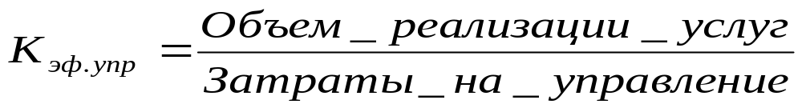
Коэффициент эффективности управления
Показывает насколько эффективны применяемые на предприятии методы управления.
Чем выше этот показатель, тем эффективнее применяемые на предприятии методы управления.

Slide 27
Об эффективности управления предприятием может также свидетельствовать:
увеличение производительности труда;
увеличение фондоотдачи основных производственных фондов;
увеличение объема реализации услуг за счет более эффективного использования всех имеющихся ресурсов;
увеличение прибыли.

Slide 28
4. Анализ производственной мощности (пропускной способности) предприятия
Под производственной мощностью (пропускной способностью) предприятия подразумевается максимально возможный объем реализации услуг при реально существующем объеме производственных ресурсов и достигнутом уровне техники, технологии и организации производства.
Она может выражаться в человеко-часах, машино-часах, натуральных или стоимостных измерителях.
Производственная мощность (пропускная способность) предприятия не может быть постоянной. Она изменяется вместе с технико-организационным уровнем и стратегией предприятия.

Slide 29
Общий коэффициент пропускной способности
Коэффициент интенсивной загрузки
Коэффициент экстенсивной загрузки

Slide 30

где Мк.п, Мн.п— соответственно производственная мощность на конец и начало периода;
Мс — увеличение производственной мощности за счет строительства новых и расширения действующих предприятий;
Мр — увеличение производственной мощности за счет реконструкции действующих предприятий;
Мотм — увеличение производственной мощности за счет внедрения организационно-технических мероприятий;
Мас — изменение производственной мощности в связи с изменением структуры услуг с различным уровнем трудоемкости;
Мв — уменьшение производственной мощности в связи с выбытием машин, оборудования и других ресурсов.

Slide 31
Список литературы :
Авдеев Ю.А. Выработка и анализ плановых решений в сложных проектах. «Экономика», 2001.
А н т о н о в А. М., Б о ч и н В. А., К а л е ч и ц Е. В. Организация и пла­нирование дорожного строительства. «Транспорт», 1988.
Б а т р а к о в О. Т., С и д е и к о В. М. Организация дорожно-строитель­ных работ. «Транспорт», 1996.
Г в и ш и а н и Д. М. Организация и управление. «Наука», 1992.
Галкин И. Г. [и др.]. Технология и организация строительного про­изводства. «Высшая школа», 1999.
Дубровин Е. Н. [и др.]. Организация строительства и эксплуатации городских улиц. «Высшая школа», 2002.
Золотарь И. А. Экономика дорожного строительства и военно-дорож­ных работ. Л., Военная ордена Ленина Академия тыла и транспорта, 1998.
Золотарь И. А. Математические методы в дорожном строительстве. «Транспорт», 2004.
И в а н о в [и др.]. Строительство автомобильных дорог. Ч. I и II. «Транспорт», 1970.
Инструкция по определению экономической эффективности капитальных вложений в строительстве СН 423—71. Госстрой СССР. Стройиздат, 2002.
Канторер С. Е. Методы обоснования эффективности применения ма­шин в строительстве. Стройиздат, 1999.
Указания по разработке сетевых графиков и применению их в строи­тельстве. СН 391—68. Госстрой СССР. Стройиздат, 1999.
Орешкин Б. М. [и др.]. Примеры проектирования технологии дорож­но-строительных работ. «Транспорт», 1996.
П а р а у б е к Г. Э. Сетевое планирование и управление. «Экономика»,2000.

Slide 32
Список литературы :
Авдеев Ю.А. Выработка и анализ плановых решений в сложных проектах. «Экономика», 2001.
А н т о н о в А. М., Б о ч и н В. А., К а л е ч и ц Е. В. Организация и пла­нирование дорожного строительства. «Транспорт», 1988.
Б а т р а к о в О. Т., С и д е и к о В. М. Организация дорожно-строитель­ных работ. «Транспорт», 1996.
Г в и ш и а н и Д. М. Организация и управление. «Наука», 1992.
Галкин И. Г. [и др.]. Технология и организация строительного про­изводства. «Высшая школа», 1999.
Дубровин Е. Н. [и др.]. Организация строительства и эксплуатации городских улиц. «Высшая школа», 2002.
Золотарь И. А. Экономика дорожного строительства и военно-дорож­ных работ. Л., Военная ордена Ленина Академия тыла и транспорта, 1998.
Золотарь И. А. Математические методы в дорожном строительстве. «Транспорт», 2004.
И в а н о в [и др.]. Строительство автомобильных дорог. Ч. I и II. «Транспорт», 1970.
Инструкция по определению экономической эффективности капитальных вложений в строительстве СН 423—71. Госстрой СССР. Стройиздат, 2002.
Канторер С. Е. Методы обоснования эффективности применения ма­шин в строительстве. Стройиздат, 1999.
Указания по разработке сетевых графиков и применению их в строи­тельстве. СН 391—68. Госстрой СССР. Стройиздат, 1999.
Орешкин Б. М. [и др.]. Примеры проектирования технологии дорож­но-строительных работ. «Транспорт», 1996.
П а р а у б е к Г. Э. Сетевое планирование и управление. «Экономика»,2000.

